Slide 1
段、页同时存在是的重定位(地址翻译)
段号+偏移(cs:ip)
段号
基址
长度
保护
0
0x4000
0x0800
R
逻辑地址
1
0x4800
0x1400
R/W
2
0xF000
0x1000
R/W
3
0x0000
0x3000
R
称为线性地址
页号
偏移
物理地址
物理页号
偏移
页框号
保护
5
R
1
R/W
3
R/W
7
R

Slide 2
Intel x86的分段硬件
全局段描述符表(GDT)
15
0
31
0
局部段描述符表(LDT)
选择符
偏移值
:
GDTR
LDTR
逻辑地址(如PC-CS：IP）
线性地址
每个进程需要有自己的段表
操作系统有自己的段表，同时还要记录访问每个进程的段表入口
Notes:
操作系统为每个进程建立一个LDT描述表入口，在LDT表中为段选择符建立索引，并分配段基址对应的物理。

Slide 3
Intel x86的分段硬件 − LDT、GDT
Data₁
Code_{os}
Data₂
Code₁
Code₂
进程1
进程2
LDT₁
LDT₂
GDT
段描述符: LDT(GDT)中的表项
段基址31..24
段限长19..16
DPL
段基址23..16
4
G
P
0
段基址15..0
段限长15..0
Notes:
G颗粒度，如为0表示段限长以字节为单位，如果为1表示以4k为单位。
P表示段是否在内存中。
DPL段的特权级。

Slide 4
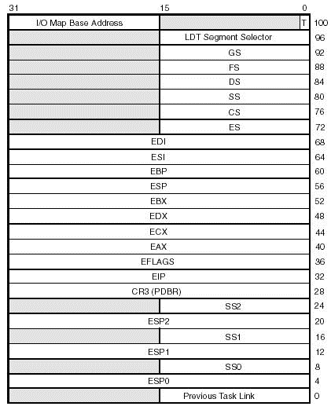
Intel x86的分页硬件
10 bits
10 bits
12 bits
页目录
页目录
页面
页内偏移
页表
31
0
CR3
页表占1页内存，连续排放
线性地址
页目录基址: PDBR, Intel x86称为CR3
31
12
11
0
页目录表基地址
保留
页目录基址需是4K的倍数
页目录(页表)表项格式
31
12
11
1
0
页框(frame)地址
RW
P

Slide 5
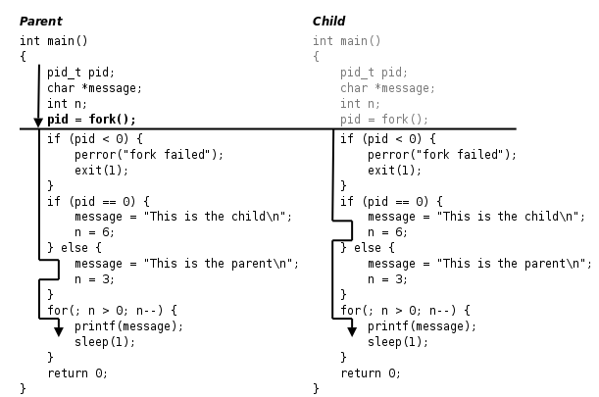
Linux fork()
回顾：3.4 进程操作
1）在语句pid=fork()之前，只有一个进程在执行这段代码，但在这条语句之后，就变成两个进程在执行了，这两个进程的代码完全相同。
2）将要执行的下一条语句都是if(pid<0），在子进程中，fork函数返回0，在父进程中，fork返回新创建子进程的进程ID。

Slide 6
回顾： 3.4 进程操作
Linux execve()
用fork创建子进程后执行的是和父进程相同的程序（但有可能执行不同的代码分支），子进程往往要调用一种execve函数以执行另一个程序。
当进程调用execve函数时，该进程的用户空间代码和数据完全被新程序替换，从新程序的程序入口地址开始执行。调用execve并不创建新进程，所以调用execve前后该进程的id并未改变。
为什么这么做？相同的进程，不同的进程

Slide 7
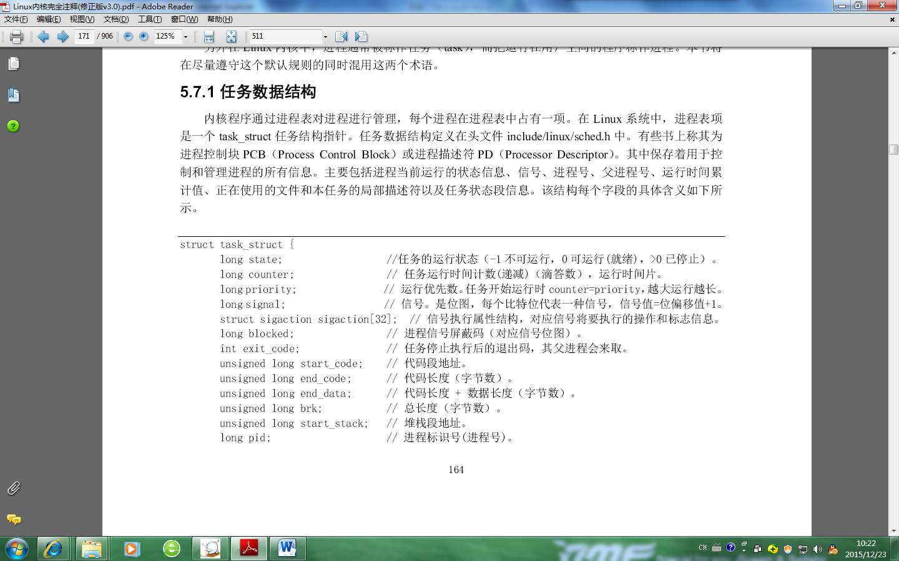
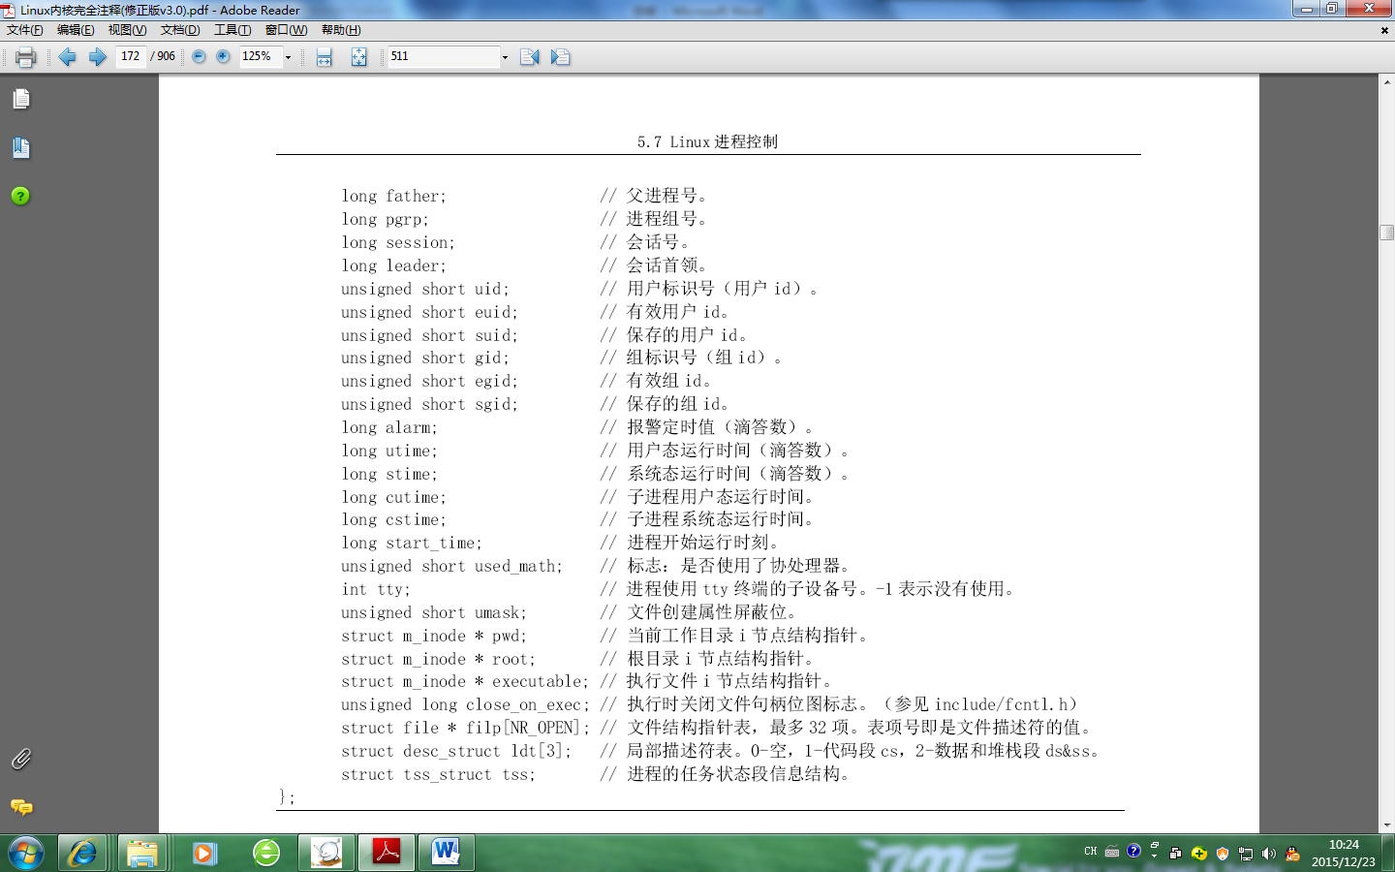
Intel x86的分段硬件linux0.11任务控制块

Slide 8
故事从fork()开始
分配虚存、建段表
fork()→sys_fork→copy_process
在linux/kernel/fork.c中
int copy_process(int nr, long ebp,...)
{ ...
//复制进程控制块
copy_mem(nr, p); ...
的确是进程带动内存!
现在开始分析当时那个神秘的copy_mem了
int copy_mem(int nr, task_struct *p)
{
unsigned long new_data_base;
new_data_base=nr*0x4000000; //64M*nr
set_base(p->ldt[1],new_data_base);
set_base(p->ldt[2],new_data_base);
p是什么?进程切换跟着切换

Slide 9
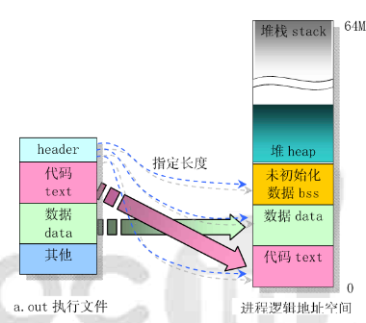
进程0、进程1、进程2的虚拟地址
4G
每个进程的代码段、数据段都是一个段
进程2
LDT[2]
192M
每个进程占64M虚拟地址空间，互不重叠
LDT[1]
进程1
问题：这意味着什么样的简化?
LDT
128M
进程0
所有进程公用一套页目录项就可以。
创建新进程时，将每个进程的段基址作为当前进程页目录项的起始位置，页目录项管理64M空间。
其进程的逻辑地址空间编译时是任意设定的吗？
LDT
64M
内核
GDT
0
虚拟内存
linux0.11内核来说，逻辑地址，线性地址，物理地址重合。
Notes:
公用一套页目录项.
创建新进程时，将每个进程的段基址作为也目录项的起始位置。

Slide 10
接下来应该是什么了?
分配内存、建页表
int copy_mem(int nr, task_struct *p)
{ unsigned long old_data_base;
old_data_base=get_base(current->ldt[2]);
copy_page_tables(old_data_base,new_data_base,data_limit);
目录基址CR3在0地址
//From为段基址
int copy_page_tables(unsigned long from,unsigned long to, long size)
{ from_dir = (unsigned long *)((from>>20)&0xffc);
to_dir = (unsigned long *)((to>>20)&0xffc);
size = (unsigned long)(size+0x3fffff)>>22;
for(; size-->0; from_dir++, to_dir++){
from_page_table=(0xfffff000&*from_dir);
to_page_table=get_free_page();
//(from>>20)&0xffc为取得页目录号，4字节对齐，低两位为0，转化为指针。得到页目录项地址指针。
//页目录项个数，4M对其
// *from_dir页表地址
//目录基址CR3在0地址
一个页目录项对应4M的页表，子进程的页表与父进程页表相同
Notes:
From为段基址，(from>>20)&0xffc为取得页目录号，转化为指针。就得到页目录项地址指针。
对linux0.11内核来说，逻辑地址，线性地址，物理地址重合。

Slide 11
这里的from_dir，to_dir是什么?
from_dir = (unsigned long *)((from>>20)&0xffc);
to_dir = (unsigned long *)((to>>20)&0xffc);
size = (unsigned long)(size+0x3fffff)>>22;
from是?
32位虚拟地址，这个地址的格式是否还记得?
10 bits
10 bits
12 bits
from>>22得到目录项编号
(from>>22)*4每项4字节
页目录号
页号
Offset
页目录指针(CR3)
这要干什么?
从旧的页目录项指针取出页表起始地址。
4 bytes
for(; size-->0; from_dir++, to_dir++){
from_page_table=(0xfffff000&*from_dir);
Notes:
from_page_table=(0xfffff000&*from_dir);从旧的页目录项指针取出页表起始地址。

Slide 12
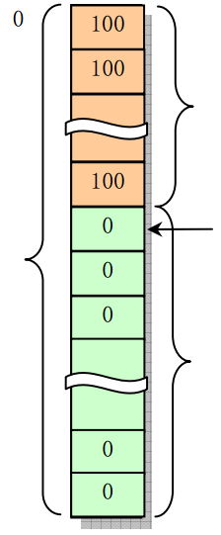
from_page_table与to_page_table?
unsigned long get_free_page(void)
{ register unsigned long _res asm(“ax”);
_asm_(“std; repne; scasb\n\t”
“movl %%edx,%%eax\n”
“D”(mem_map+PAGIG_PAGES-1));
return _res; }
for(; size-->0; from_dir++, to_dir++){
to_page_table=get_free_page();
*to_dir=((unsigned long)to_page_table)|7;
10 bits
10 bits
12 bits
页目录号
页号
Offset
from_page_table
from_dir
to_page_table
to_dir
to_page_table=get_free_page();
//找到一个未用的物理帧作为新的页表
*to_dir=((unsigned long)to_page_table)|7;
//将页目录项指向这个新的页表
4 bytes
get_free_page()
4 bytes
Notes:
to_page_table=get_free_page(); //找到一个未用的物理帧作为新的页表
*to_dir=((unsigned long)to_page_table)|7; //将页目录项指向这个新的页表

Slide 13
接下来干什么应该猜也猜的到…
from_page_table
from_page_table
to_page_table
to_page_table
4 bytes
4 bytes
nr=1024!
4 bytes
4 bytes
for(;nr-->0;from_page_table++,to_page_table++){
this_page = *from_page_table;
this_page&=~2;//只读
*to_page_table=this_page;
*from_page_table=this_page;
this_page -= LOW_MEM; this_page >>= 12;
mem_map[this_page]++; }
令新的页表内容与旧的页表内容一致。
循环1024次将新旧页表中的所有页框属性置为只读
Notes:
令新的页表内容与旧的页表内容一致。

Slide 14
程序、虚拟内存+物理内存的样子
4G
进程2
LDT[2]
192M
LDT[1]
进程2页表
进程1
进程1页表
内存页
LDT
128M
进程0
LDT
64M
16M
内核
GDT
0
0
物理内存空间
虚拟内存

Slide 15
*p=7? 父进程*p=7、子进程*p=8?
读写内存 *p=7
只要段表和页表弄好，执行指令时MMU自动完成
进程1
LDT
p = 0x300
128M
*p = 7
0x00400300
7
0x0007300
fork()
64M
物理内存
写时复制
0
进程2
LDT
p = 0x300
192M
*p = 8
8
0x00800300
7
128M
0
物理内存
0x0008300

